Slide 1
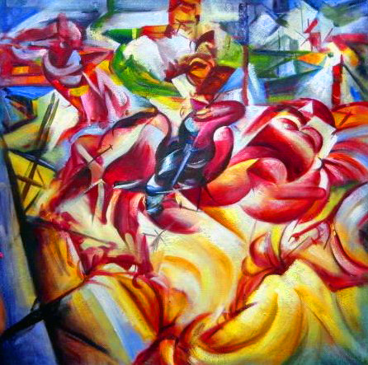
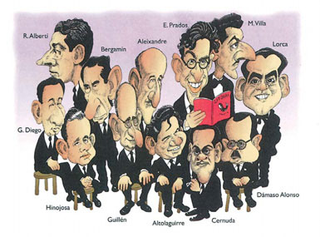
EL NOVECENTISMO LAS VANGUARDIAS LA GENERACIÓN DEL 27

Slide 2
CONTEXTO LITERARIO
1914-1936
EDAD DE PLATA DE LA LITERATURA ESPAÑOLA
Novecentismo o Generación del 14 | Busca la depuración del sentimentalismo modernista.
Vanguardias (1917-1931) | Ruptura radical con el arte anterior (Realismo, Modernismo y Novecentismo).
Generación del 27 | Síntesis entre tradición y vanguardia.

Slide 3
EL NOVECENTISMO O GENERACIÓN DEL 14
1-
Democratización de España
2-
Europeización de la sociedad
3-
Desarrollo de la ciencia y la educación
4-
Difusión de sus ideas de forma pedagógica gracias al “ensayo”
Para superar el pesimismo de la
Generación del 98…
Proponen soluciones concretas
al problema de España

Slide 4
EL NOVECENTISMO O GENERACIÓN DEL 14
NUEVA FORMA DE ENTENDER EL ARTE | Rechaza los sentimientos y el lenguaje colorista. Busca un arte de ideas basado en la originalidad. Se elimina el subjetivismo: el autor no expresa sus sentimientos, sino sus ideas. No se refleja la belleza de las cosas, sino su auténtico significado. Muestran una actitud optimista hacia el siglo XX, unido a la tecnología, la velocidad, el deporte… En poesía, desaparece la rima, a favor del verso libre. Se usa un léxico culto. Es un arte para minorías.

Slide 5
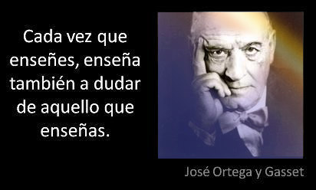
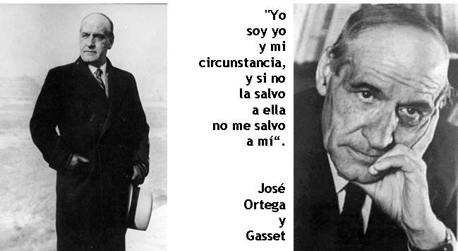
EL NOVECENTISMO O GENERACIÓN DEL 14
ORTEGA Y GASSET:
Filósofo y ensayista
España invertebrada
La deshumanización del arte

Slide 6
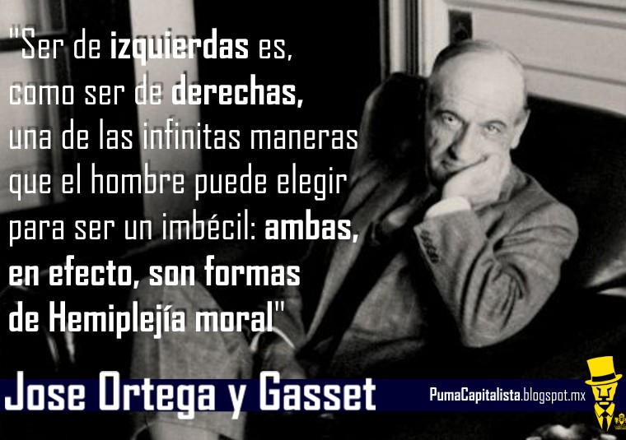
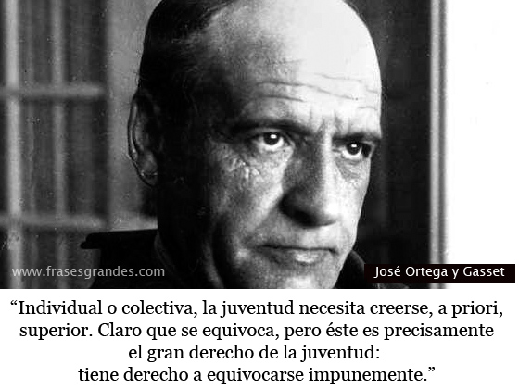
EL NOVECENTISMO O GENERACIÓN DEL 14
FRASES CÉLEBRES DE ORTEGA Y GASSET

Slide 7
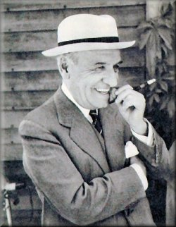
El enamoramiento es un estado de miseria mental en que la vida de nuestra conciencia se estrecha, empobrece y paraliza.
La belleza que atrae, rara vez coincide con la belleza que enamora.
La vida cobra sentido cuando se hace de ella una aspiración a no renunciar a nada.
Algunas personas enfocan su vida de modo que viven con entremeses y guarniciones. El plato principal nunca lo conocen.
Los hombres más capaces de pensar sobre el amor son los que menos lo han vivido; y los que lo han vivido suelen ser incapaces de meditar sobre él.
El pensamiento es la única cosa del Universo de la que no se puede negar su existencia: negar es pensar.
La vida humana eterna sería insoportable. Cobra valor precisamente porque su brevedad la aprieta, densifica y hace completa.

Slide 8
EL NOVECENTISMO O GENERACIÓN DEL 14
JUAN RAMÓN JIMÉNEZ
EVOLUCIÓN DE SU OBRA
Poesía sensitiva o modernista | - Arias tristes: Se basa en la realidad que lo rodea para abordarla siguiendo el estilo modernista, destacando el matiz sensorial de las palabras.
Poesía pura o intelectual | Diario de un poeta recién casado: Busca la esencia de las cosas a través de una poesía desnuda, en la que inventa palabras y términos para transmitir lo que quiere en cada momento.
Poesía verdadera | -Tercera antolojía poética: Revisa su poesía anterior y busca la poesía verdadera, que para él, es la que crea la cosa misma a través de la palabra, en un intento de parecerse a Dios.
En prosa | -Platero y yo

Slide 9
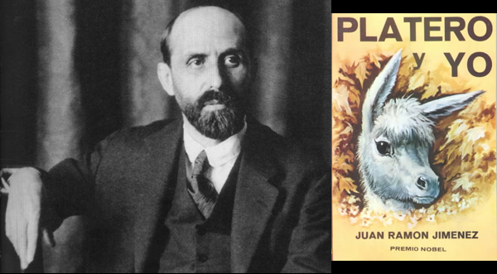
EL NOVECENTISMO O GENERACIÓN DEL 14
EL POETA A CABALLO ¡Qué tranquilidad violeta, por el sendero, a la tarde! A caballo va el poeta... ¡Qué tranquilidad violeta! La dulce brisa del río, olorosa a junco y agua, le refresca el señorío... La brisa leve del río... A caballo va el poeta... ¡Qué tranquilidad violeta! Y el corazón se le pierde, doliente y embalsamado, en la madreselva verde... Y el corazón se le pierde…
A caballo va el poeta... ¡Qué tranquilidad violeta! Se esté la orilla dorando... El último pensamiento del sol la deja soñando... Se está la orilla dorando... ¡Qué tranquilidad violeta, por el sendero, a la tarde! A caballo va el poeta... ¡Qué tranquilidad violeta!

Slide 10
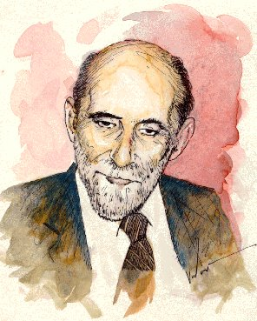
EL NOVECENTISMO O GENERACIÓN DEL 14
TRASCIELO DEL CIELO
AZUL ¡Qué miedo el azul del cielo! ¡Negro! ¡Negro de día, en agosto! ¡Qué miedo! ¡Qué espanto en la siesta azul! ¡Negro! ¡Negro en las rosas y el río! ¡Qué miedo! ¡Negro, de día, en mí tierra -¡negro!- sobre las paredes blancas! ¡ Qué miedo!

Slide 11
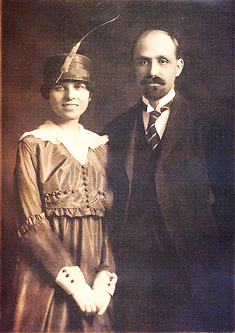
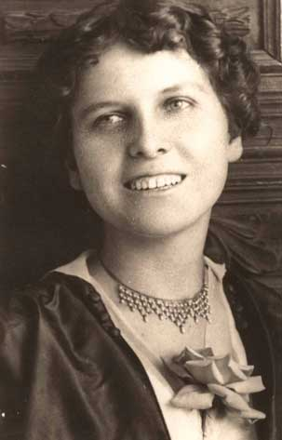
EL NOVECENTISMO O GENERACIÓN DEL 14
YO NO SOY YO Soy este que va a mi lado sin yo verlo; que, a veces, voy a ver, y que, a veces, olvido. El que calla, sereno, cuando hablo, el que perdona, dulce, cuando odio, el que pasea por donde no estoy, el que quedará en pié cuando yo muera.
ADOLESCENCIA
En el balcón, un instante nos quedamos los dos solos. Desde la dulce mañana de aquel día, éramos novios. —El paisaje soñoliento dormía sus vagos tonos, bajo el cielo gris y rosa del crepúsculo de otoño.— Le dije que iba a besarla; bajó, serena, los ojos y me ofreció sus mejillas, como quien pierde un tesoro. —Caían las hojas muertas, en el jardín silencioso, y en el aire erraba aún un perfume de heliotropos.—
No se atrevía a mirarme; le dije que éramos novios, ...y las lágrimas rodaron de sus ojos melancólicos.

Slide 12
LAS VANGUARDIAS
¿QUÉ SON?
Amplio movimiento artístico que se desarrolló en Europa desde principios del siglo XX hasta el comienzo de la II Guerra Mundial.
No se desarrolló de forma homogénea, sino a través de diferentes corrientes o escuelas llamadas “ismos”.

Slide 13
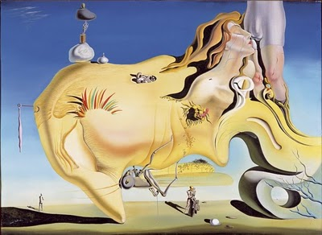
LAS VANGUARDIAS
¿POR QUÉ SE CARACTERIZAN?
Ruptura radical con las normas del arte pasado.
Búsqueda de la originalidad a través de la experimentación: los artistas no copian de la realidad, sino que la deforman.
No pretenden reformar la sociedad; sólo practican “el arte por el arte” como si fuera un juego.
Defienden la rebeldía moral y política, pues buscan la polémica y el escándalo.

Slide 14
LAS VANGUARDIAS
PRINCIPALES
“ISMOS” EUROPEOS
CUBISMO
FUTURISMO
DADAÍSMO
EXPRESIO- NISMO
SURREA- LISMO

Slide 15
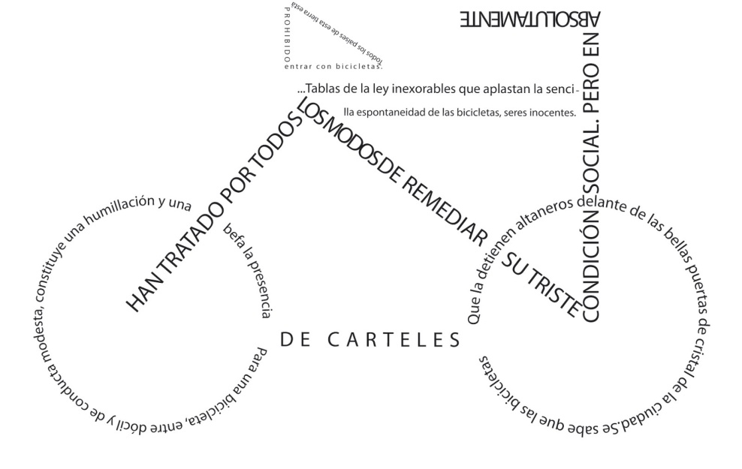
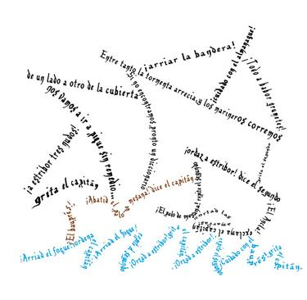
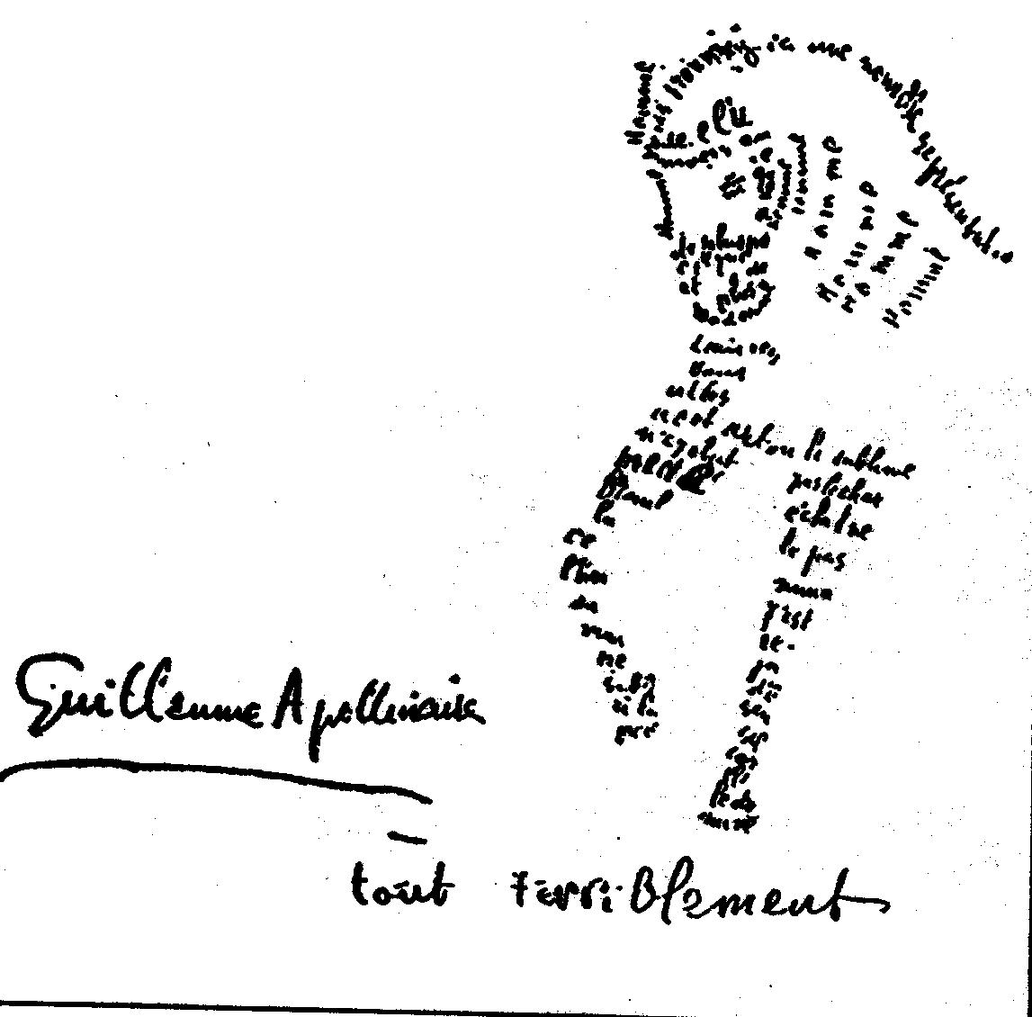
LAS VANGUARDIAS
CUBISMO
Hace un “collage” o mezcla de temas cotidianos. Crea una poesía visual (los caligramas), sin adornos.

Slide 16
LAS VANGUARDIAS
FUTURISMO
Surge en Italia con Filippo Marinetti.
Rompe con todo lo que tenga que ver con los sentimientos.
Exalta el progreso técnico (el cine, el avión, el tren, la luz eléctrica...).
Elimina los signos de puntuación, los nexos... Para dar sensación de incoherencia, vértigo, velocidad.
Rechazan la apariencia del libro tradicional y defienden una presentación pictórica de la página, con varios colores, varios tipos de letra, cambios de dirección en las líneas, signos matemáticos y musicales en vez de puntos.

Slide 17
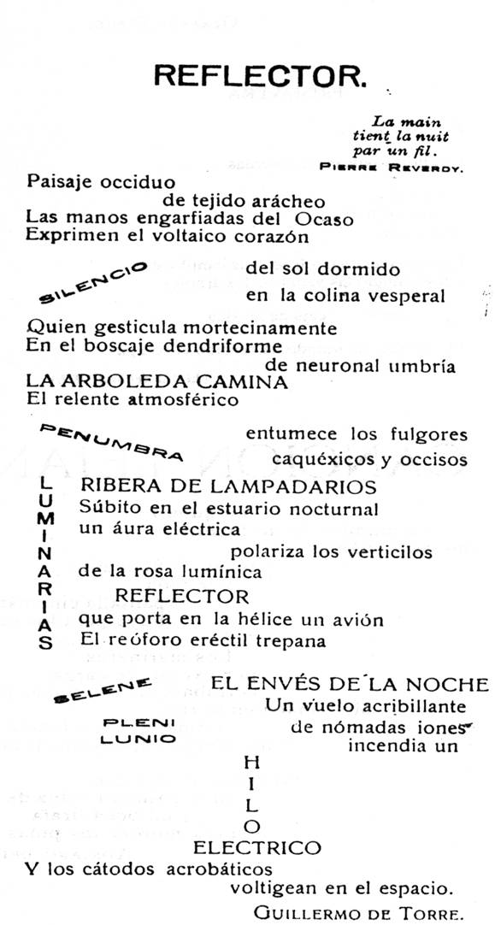
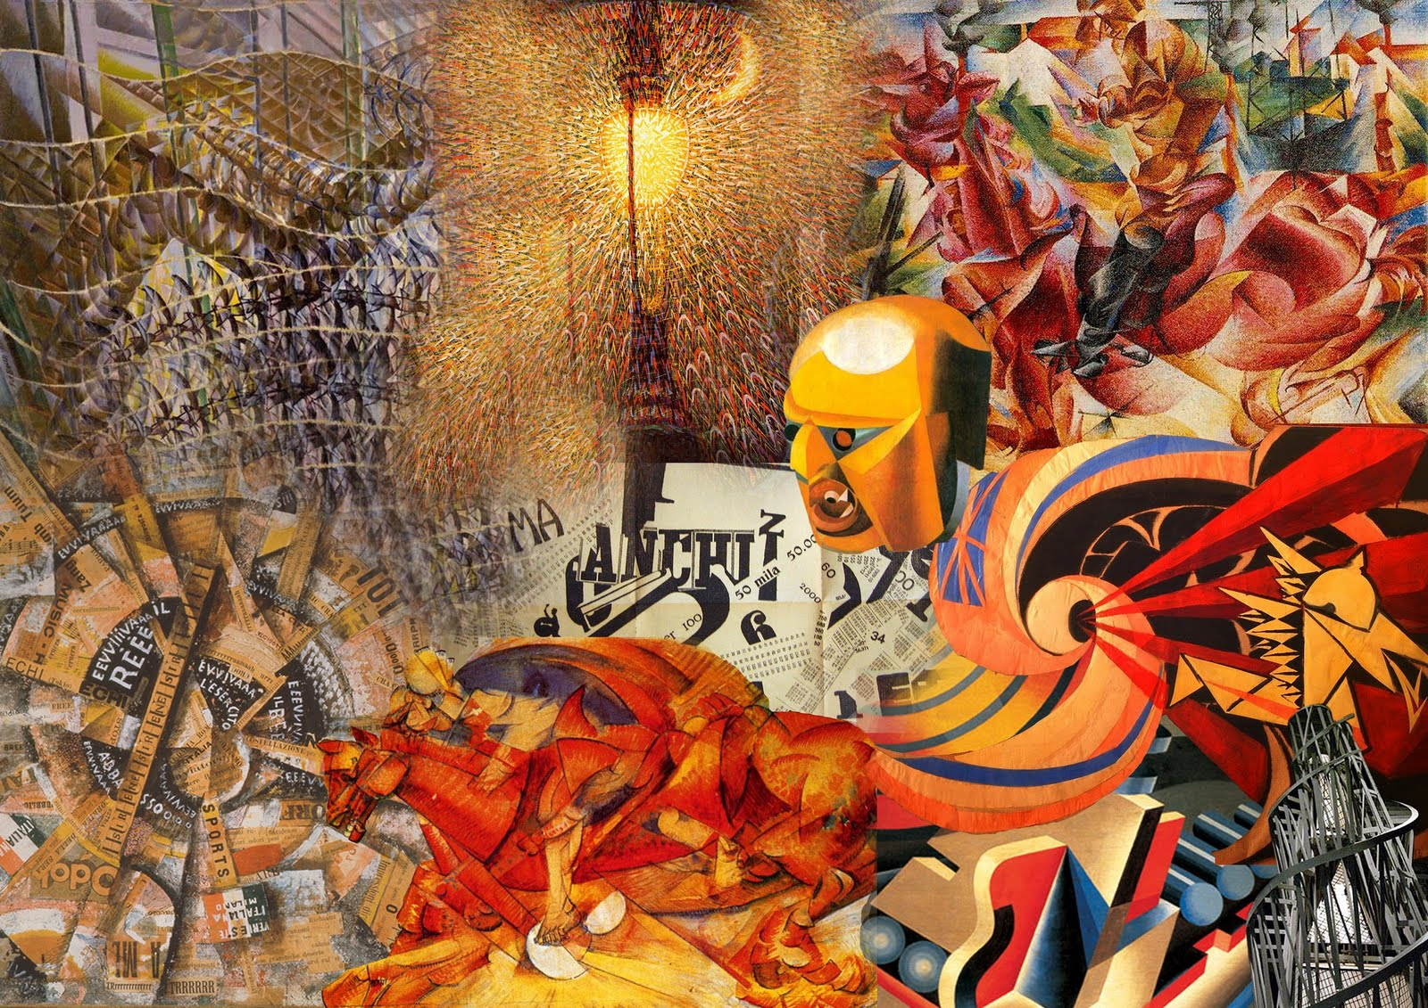
LAS VANGUARDIAS

Slide 18
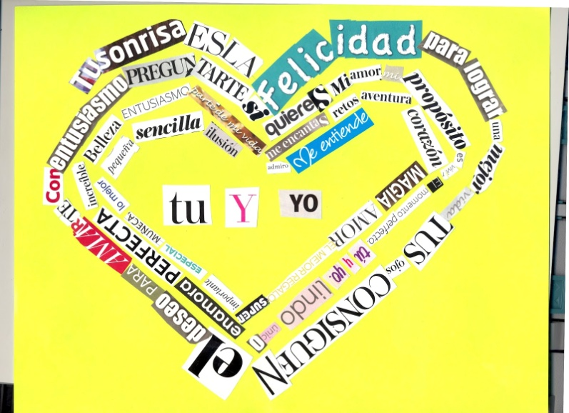
LAS VANGUARDIAS
DADAÍSMO
Nace tras la Primera Guerra Mundial en Suiza como protesta a la guerra cuando el resto de movimientos están decayendo.
Es un ataque a los valores que sustentan la cultura occidental.
Los artistas reaccionan con: escepticismo radical, la negación, la burla sarcástica…
Buscan destruir el sistema de valores al que juzgan causante del desastre.
Se trata de una postura anarquizante, que lucha por liberar las energías de una creatividad desarrollada al margen de toda norma.

Slide 19
LAS VANGUARDIAS
PARA HACER UN POEMA DADAÍSTA
Coja un periódico. Coja unas tijeras. Escoja en el periódico un artículo de la longitud que cuenta darle a su poema. Recorte el artículo. Recorte en seguida con cuidado cada una de las palabras que forman el artículo y métalas en una bolsa. Agítela suavemente. Ahora saque cada recorte uno tras otro. Copie concienzudamente en el orden en que hayan salido de la bolsa. El poema se parecerá a usted. Y es usted un escritor infinitamente original y de una sensibilidad hechizante, aunque incomprendida del vulgo.

Slide 20
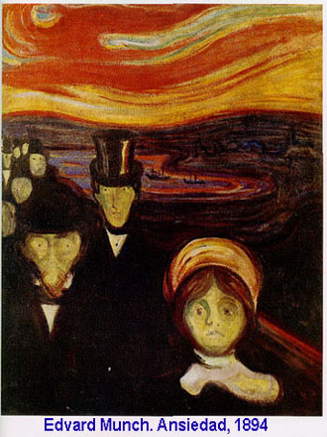
LAS VANGUARDIAS
EXPRESIONISMO
Nace en Alemania para reflejar las tensiones entre el hombre y la sociedad, de encontrar la esencia de las cosas, denunciar las miserias humanas que se hacen vivas sobre todo en la guerra.
Temas: rechazo de la tecnología moderna, la guerra, las ruinas, los anhelos de paz, la muerte (mostrada en los campos de batalla o en los suicidios por el tedio de la existencia).
Hacen una deformación subjetiva de la realidad con hipérboles, caricaturas, humor negro...

Slide 21
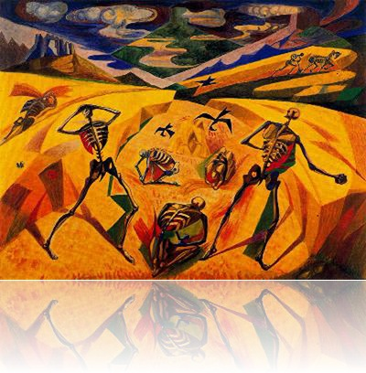
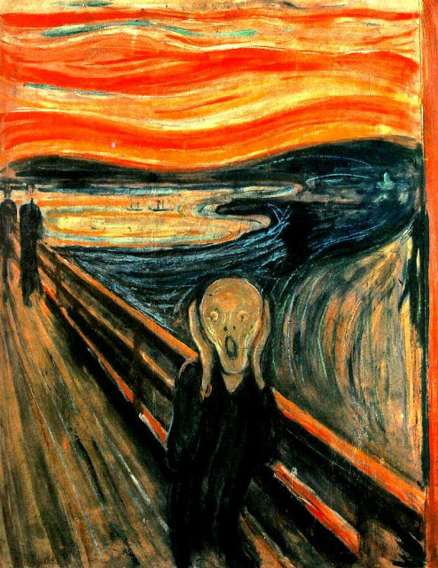
LAS VANGUARDIAS

Slide 22
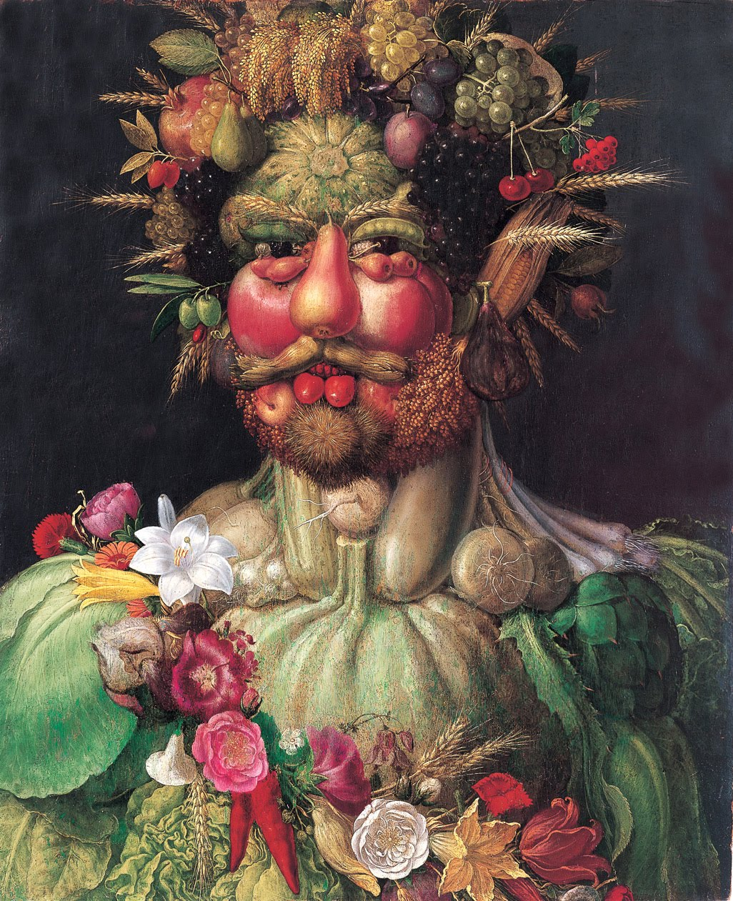
LAS VANGUARDIAS
SURREALISMO
Fue el más revolucionario y de mayor importancia.
Sostiene que la verdadera vida estaba oculta y sólo se puede descubrir con libertad absoluta, la cual se consigue liberando los impulsos y deseos que se encuentran en el subconsciente, de ahí la importancia de los sueños.
Practica la escritura automática (asociación de ideas no controlada por la razón), el verso libre, el “collage”, la metáfora visionaria (se consigue uniendo dos ideas de forma ilógica...)

Slide 23
LAS VANGUARDIAS
EN EL SUEÑIO NUNCA BRILLA LA SANGRE
Encontrar al fin la inocencia en una noche sin término
Sin pensar en el día que no volverá
Ni en el gavilán que no logrará despertarte.
Yo te persigo en todas las vías que conducen a tu locura
A tu locura de amar a siete leguas a la redonda
Que es la luz que se petrifica en la sangre
O en el caos
En su loca aventura de los placeres
Que acuden a tu frente
Donde finalmente
La sangre recupera su inocencia
y su eterna soledad.
Enrique Gómez-Correa.

Slide 24
LAS VANGUARDIAS
Dos fragmentos de Altazor, poemario creacionista de Vicente Huidobro:
Como las gaviotas vomitan el horizonte Y las golondrinas el verano No hay tiempo que perder Ya viene la golondrina monotémpora Trae un acento antípoda de lejanías que se acercan
Viene gondoleando la golondrina
Al horitaña de la montazonte La violondrina y el goloncelo Descolgada esta mañana de la lunala Se acerca a todo galope
Ya viene viene la golondrina Ya viene viene la golonfina Ya viene la golontrina Ya viene la goloncima Viene la golonchína
Viene la golonclima Ya viene la golonrima Ya viene la golonrisa La golonniña La golongira
La golonlira La golonbrisa La golonchilla Ya viene la golondía Y la noche encoge sus uñas como el leopardo
[...]

Slide 25
LA GENERACIÓN DEL 27

Slide 26
LA GENERACIÓN DEL 27
CONCEPTO | Se reunieron en Sevilla para homenajear a Góngora en el Tercer. Centenario de su muerte.
INTEGRANTES | Pedro Salinas, Jorge Guillén, Gerardo Diego, Dámaso Alonso, Vicente Aleixandre, Federico García Lorca, Rafael Alberti, Luis Cernuda.
FORMACIÓN E INTERESES | - Nacieron en fechas cercanas y establecieron fuertes lazos de amistad. - Coincidieron en la Residencia de Estudiantes. - Participaron activamente en la vida cultural del país a través de revistas literarias.

Slide 27
LA GENERACIÓN DEL 27
CARACTERÍSTICAS POÉTICAS | La tradición literaria española (de romances, sonetos, octavas reales...), debido a la admiración que sienten por los clásicos, sobre todo por Garcilaso, Góngora, Quevedo, Bécquer... - La renovación radical de las vanguardias (con el verso libre, los poemas visuales...)
EVOLUCIÓN | 1ª) Hasta 1925: De formación. Reciben la influencia de Juan Ramón Jiménez. 2ª) De 1926-1929: Encuentran su estilo personal. 3ª) A partir de 1930: Comienzan las preocupaciones sociales y políticas y, tras la Guerra Civil, la generación se deshizo, porque muchos poetas tuvieron que exiliarse.

Slide 28
LA GENERACIÓN DEL 27
TEMAS | La ciudad. Al principio, por influencia del futurismo, va a ser el símbolo del progreso tecnológico, de la libertad, pero poco a poco va a ser la causa de los males del hombre. La naturaleza. En todas sus vertientes (salvaje, rural y urbana). A veces, sirve para reflejar los estados de ánimo de los escritores. El amor. Mirado desde una óptica liberal, erótica e incluso homosexual (aunque de manera implícita). Además, al lugar donde se desarrolla este amor no es sólo en un paisaje idílico como sucedía tradicionalmente, sino que ahora también ocurre en la ciudad, en una habitación oscura… El compromiso social. Se posicionan ante los problemas de la sociedad, como la guerra civil. Eran cuestiones escasas hasta esa fecha. La religión. Tras la guerra, muchos buscan respuestas y consuelo en ella.

Slide 29
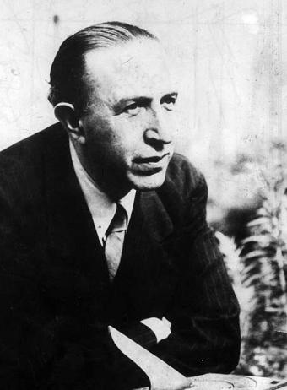
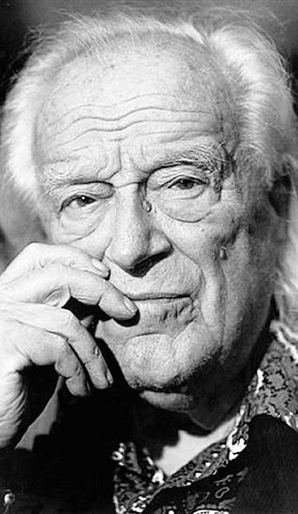
LA GENERACIÓN DEL 27
PEDRO SALINAS
Dedicó toda su vida a la labor docente. Escribió hermosos poemas amorosos, por lo que se le conoce como “el poeta del amor”.
La voz a ti debida
Razón de amor
Largo lamento
RAFAEL ALBERTI
Su poesía se inspira en la tradición española del Romancero y la lírica cancioneril. También escribió poesía comprometida de carácter político.
Marinero en tierra
El poeta en la calle
Entre la espada y el clavel

Slide 30
LA GENERACIÓN DEL 27
Anoche se me ha perdido en la arena de la playa un recuerdo dorado, viejo y menudo como un granito de arena. ¡Paciencia! La noche es corta. Iré a buscarlo mañana... Pero tengo miedo de esos remolinos nocherniegos que se llevan en su grupa —¡Dios sabe adónde!— la arena menudita de la playa.
La voz a ti debida, Pedro Salinas
¡Si me llamaras, sí; si me llamaras! Lo dejaría todo, todo lo tiraría: los precios, los catálogos, el azul del océano en los mapas, los días y sus noches, los telegramas viejos y un amor. Tú, que no eres mi amor, ¡si me llamaras! Y aún espero tu voz: telescopios abajo, desde la estrella, por espejos, por túneles, por los años bisiestos puede venir. No sé por dónde. Desde el prodigio, siempre. Porque si tú me llamas «¡si me llamaras, sí, si me llamaras!» será desde un milagro, incógnito, sin verlo. Nunca desde los labios que te beso, nunca desde la voz que dice: «No te vayas».

Slide 31
LA GENERACIÓN DEL 27
1
El mar. La mar.
El mar. !Solo la mar!
¿Por qué me trajiste, padre,
a la ciudad?
¿Por qué me desenterraste
del mar?
En sueños, la marejada
me tira del corazón.
Se lo quisiera llevar.
Padre, ¿por qué me trajiste
acá?
2
Gimiendo por ver el mar, un marinerito en tierra iza al aire este lamento: "!Ay mi blusa marinera! Siempre me la inflaba el viento al divisar la escollera".
(Marinero en tiera, Rafael Alberti)

Slide 32
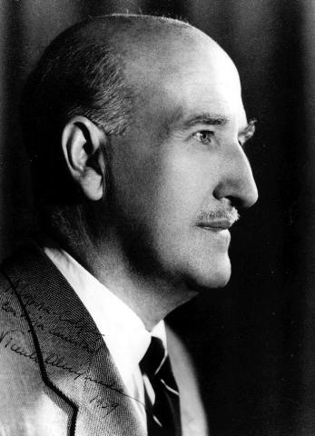
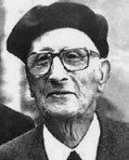
LA GENERACIÓN DEL 27
VICENTE ALEIXANDRE
Su obra se caracteriza por la profundidad filosófica y humana de sus temas. Se interesa por las preocupaciones sociales y la vida del hombre común: sus miedos, sus sufrimientos...
Espadas como labios
La destrucción o el amor
JORGE GUILLÉN
Estuvo exiliado hasta el final de la dictadura.
El aire es nuestro es su obra más importante. Luego la ampliará en otras ediciones a Cántico, Clamor, Homenaje.

Slide 33
LA GENERACIÓN DEL 27
Poema de amor
( De Espadas como labios, Vicente Aleixandre)
Te amo, sueño del viento: confluyes con mis dedos olvidados del norte en las dulces mañanas del mundo cabeza abajo cuando es fácil sonreír porque la lluvia es blanda.
En el seno de un río viajar es delicia; oh peces amigos, decidme el secreto de los ojos abiertos, de las miradas mías que van a dar en la mar, sosteniendo las quillas de los barcos lejanos.
Yo os amo, viajadores del mundo, los que dormís sobre el agua, hombres que van a América en busca de sus vestidos, los que dejan en la playa su desnudez dolida y sobre las cubiertas del barco atraen el rayo de la luna.

Slide 34
LA GENERACIÓN DEL 27
Caminar esperando es risueño, es hermoso, la plata y el oro no han cambiado de fondo, botan sobre las ondas, sobre el lomo escamado y hacen música o sueño para los pelos más rubios.
Por el fondo de un río mi deseo se marcha de los pueblos innúmeros que he tenido en las yemas, esas oscuridades que vestido de negro he dejado ya lejos dibujadas en espalda.
La esperanza es la tierra, es la mejilla, es un inmenso párpado donde yo sé que existo. ¿Te acuerdas? Para el mundo he nacido una noche en que era suma y resta la clave de los sueños. Peces, árboles, piedras, corazones, medallas, sobre vuestras concéntricas ondas, sí, detenidas, yo me muevo y, si giro, me busco, oh centro, oh centro, camino, viajadores del mundo, del futuro existente, más allá de los mares, en mis pulsos que laten.

Slide 35
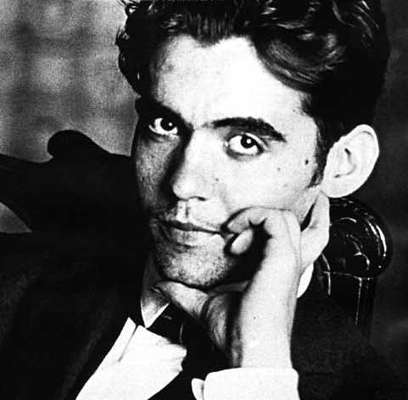
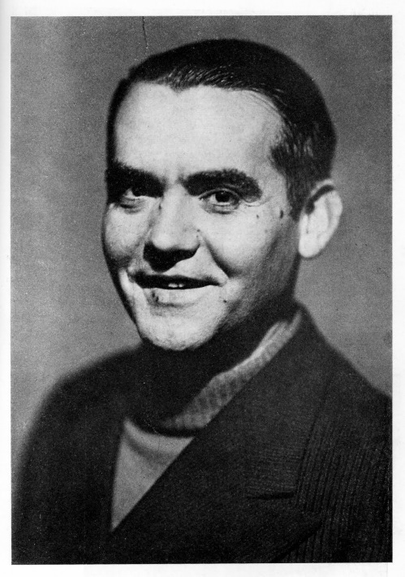
LA GENERACIÓN DEL 27
FEDERICO GARCÍA LORCA
Poesía | Destacó tanto en poesía como en teatro. Gran importancia de metáforas y símbolos: la sangre, la luna, el caballo... Combinó elementos surrealistas y de poesía tradicional. Romancero gitano Poema del Cante Jondo Poeta en Nueva York
Teatro innovador | Abordó los grandes asuntos del ser humano: deseo, pasión, lucha contra la tiranía... Personajes conmovedores y dramáticos (mujeres frustradas en el amor, en la maternidad...) Estilo sencillo, lleno de metáforas y símbolos (agua→ vida; luna→ muerte; el caballo→ pasión...) - Sus obras son dramas universales por su gran lirismo. Bodas de sangre Yerma La casa de Bernarda Alba La zapatera prodigiosa

Slide 36
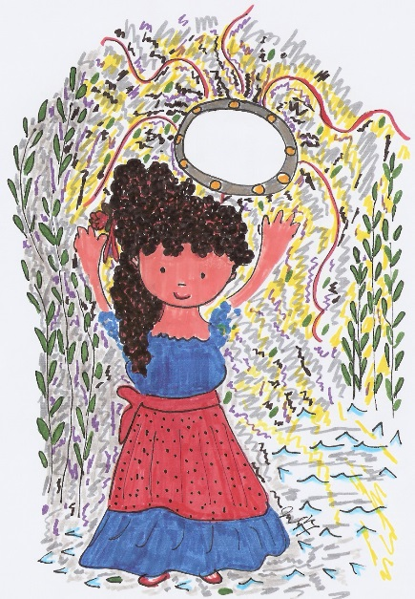
LA GENERACIÓN DEL 27
“Preciosa y el aire”, Romancero gitano
Su luna de pergamino Preciosa tocando viene. Al verla se ha levantado el viento que nunca duerme. San Cristobalón desnudo, lleno de lenguas celestes, mira la niña tocando una dulce gaita ausente. Niña, deja que levante tu vestido para verte. Abre en mis dedos antiguos la rosa azul de tu vientre. *
Su luna de pergamino Preciosa tocando viene por un anfibio sendero de cristales y laureles. El silencio sin estrellas, huyendo del sonsonete, cae donde el mar bate y canta su noche llena de peces. En los picos de la sierra los carabineros duermen guardando las blancas torres donde viven los ingleses. Y los gitanos del agua levantan por distraerse, glorietas de caracolas y ramas de pino verde. *

Slide 37
LA GENERACIÓN DEL 27
Preciosa, llena de miedo, entra en la casa que tiene, más arriba de los pinos, el cónsul de los ingleses. Asustados por los gritos tres carabineros vienen, sus negras capas ceñidas y los gorros en las sienes. El inglés da a la gitana un vaso de tibia leche, y una copa de ginebra que Preciosa no se bebe. Y mientras cuenta, llorando, su aventura a aquella gente, en las tejas de pizarra el viento, furioso, muerde.
Preciosa tira el pandero y corre sin detenerse. El viento-hombrón la persigue con una espada caliente. Frunce su rumor el mar. Los olivos palidecen. Cantan las flautas de umbría y el liso gong de la nieve. ¡Preciosa, corre, Preciosa, que te coge el viento verde! ¡Preciosa, corre, Preciosa! ¡Míralo por dónde viene! Sátiro de estrellas bajas con sus lenguas relucientes. *

Slide 38
LA GENERACIÓN DEL 27

Slide 39
LA GENERACIÓN DEL 27

Slide 40
LA GENERACIÓN DEL 27

Slide 41
LA GENERACIÓN DEL 27

Slide 42
LA GENERACIÓN DEL 27

Slide 43
LA GENERACIÓN DEL 27

Slide 44
LA GENERACIÓN DEL 27

Slide 45
LA GENERACIÓN DEL 27

